Slide 1

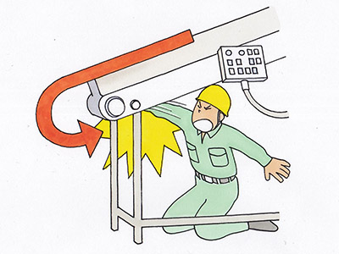
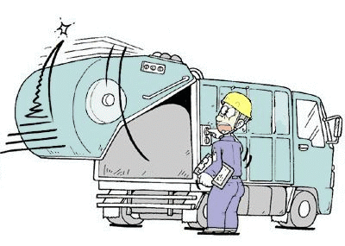
ถึงทุกท่านที่ทำงานในงานกำจัดขยะของเสียในอุตสาหกรรม
เพื่อการทำงานอย่างปลอดภัยและมีสุขภาพแข็งแรง

Slide 2
ลำดับขั้นตอนการฝึกอบรมความปลอดภัยและอาชีวอนามัยสำหรับแรงงานที่ยังขาดทักษะ
1 ทำให้เข้าใจว่ามีอันตรายต่างๆ มากมายในสถานที่ทำงาน
2 ทำให้ตระหนักถึงอันตรายด้วยคำว่า "อาจจะ"
3 สอนพื้นฐานการป้องกันอุบัติภัยความเสียหายในการทำงาน (ตอนที่ 1)
ทำให้เข้าใจว่ามีกฎเกณฑ์และกิจกรรมต่างๆ มากมาย
(1) งานที่ปลอดภัยเริ่มต้นจากชุดทำงานที่ถูกต้อง
(2) การบังคับให้ปฏิบัติตามขั้นตอนการทำงาน
(3) การบังคับให้ทำกิจกรรม 4ส / 5ส
(4) กิจกรรมเกือบไปแล้ว (Hiyari-Hatto)
(5) การฝึกฝนคาดการณ์อันตรายที่จะเกิดขึ้น (KYT)
(6) การประเมินความเสี่ยง
4 สอนพื้นฐานการป้องกันอุบัติภัยความเสียหาย (ตอนที่ 2)
ทำให้สถานที่ทำงานปลอดภัยโดยร่วมกันทำงานอย่างปลอดภัยทุกคน
(1) ประเด็นสำคัญในการป้องกันอุบัติภัยความเสียหายจาก "การถูกหนีบทับ / ถูกดึงลากเข้าไป"
(2) ประเด็นสำคัญในการป้องกันอุบัติภัยความเสียหายจาก "การพลัดตก / การร่วงหล่นจากที่สูง"
(3) ประเด็นสำคัญในการป้องกันอุบัติภัยความเสียหายจาก "การหกล้มหรือพลิกคว่ำ"
(4) ประเด็นสำคัญในการป้องกัน "อาการปวดสะโพก"
(5) ประเด็นสำคัญในการป้องกันอุบัติภัยความเสียหายจาก "การชนกระแทกอย่างแรง" "การถูกชนกระแทกอย่างแรง"
5 สอนพื้นฐานการป้องกันอุบัติภัยความเสียหาย (ตอนที่ 3)
เพื่อมีความรู้ในการรับมือกรณีที่หากเกิดเหตุการณ์ผิดปกติหรืออุบัติภัยความเสียหายในการทำงาน
- การรับมือในกรณีที่เกิดเหตุการณ์ผิดปกติ
- การรับมือในกรณีที่เกิดอุบัติภัยความเสียหายในการทำงาน

Slide 3
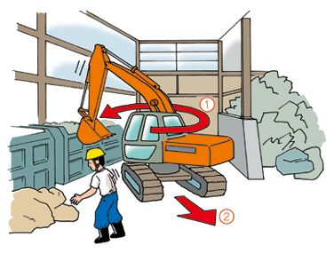
ประเด็นสำคัญเรื่องที่ 1 มีอันตรายต่างๆ มากมายในสถานที่ทำงาน !
[กรณีตัวอย่างอุบัติภัยความเสียหาย 1] คนงานถูกรถขุดลากชนเสียชีวิต ระหว่างทำงานคัดแยกขยะของเสียในอุตสาหกรรม !
1 เกิดอุบัติภัยความเสียหายในการทำงาน
(1) ผู้ประสบอุบัติเหตุ C กำลังทำงานคัดแยกอยู่ที่สถานที่รวบรวมวัสดุโลหะ
(2) A ขับรถขุดลากที่อยู่ข้างๆ สถานที่รวบรวมวัสดุเพื่อเคลื่อนที่เข้าไปใกล้ทางที่รถบรรทุกจะวิ่งเข้ามา
(3) หลังจากหมุนไปทางซ้ายและเดินหน้าไปได้ประมาณ 2 เมตร ตีนตะขาบฝั่งขวาของรถขุดลากก็ได้ชนเข้ากับ C ซึ่งกำลังทำงานคัดแยกอยู่
  2 สาเหตุของการเกิดอุบัติภัยความเสียหาย
(1) ไม่ได้วางมาตรการเพื่อห้ามไม่ให้เข้าไปในเส้นทางวิ่งของรถขุดลาก
(2) ไม่ได้กำหนดผู้บอกทางไว้ประจำจุด
(3) คนขับรถขุดลากตรวจสอบยืนยันความปลอดภัยบริเวณโดยรอบไม่เพียงพอก่อนขับรถ
(4) ไม่ได้กำหนดแผนการทำงาน
(5) ไม่ได้ฝึกอบรมความปลอดภัยและอาชีวอนามัยแก่ผู้ปฏิบัติงานที่เกี่ยวข้อง
ผู้ประสบอุบัติเหตุ C
3 เพื่อการทำงานที่ปลอดภัย
(1) กำหนดเขตพื้นที่ห้ามเข้าบริเวณที่ผู้ปฏิบัติงานอาจสัมผัสชนกับรถขุดลากได้
(2) กำหนดผู้บอกทางไว้ประจำจุด และให้บอกทางแก่คนขับเครื่องจักร
(3) ฝึกอบรมคนขับรถขุดลาก ฯลฯ ให้ตรวจสอบยืนยันความปลอดภัยบริเวณโดยรอบก่อนเริ่มขับรถ
(4) กำหนดแผนการทำงานที่เกี่ยวกับวิธีการทำงาน เช่น เส้นทางวิ่ง, มาตรการห้ามเข้า, การกำหนดผู้บอกทางไว้ประจำจุด และการให้สัญญาณ ฯลฯ
(5) แจ้งให้ผู้ปฏิบัติงานที่เกี่ยวข้องทราบถึงเนื้อหาของแผนการทำงานที่ได้กำหนดไว้อย่างละเอียด

Slide 4
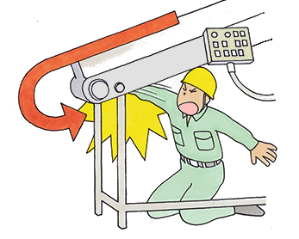
[กรณีตัวอย่างอุบัติภัยความเสียหาย 2] คนงานถูกดึงลากเข้าไปตั้งแต่แขนขวาจนถึงหน้าอก ขณะที่กำลังทำความสะอาดชิ้นส่วนลูกกลิ้งโดยไม่หยุดสายพานป้อนเข้า
1 เกิดอุบัติภัยความเสียหายในการทำงาน
(1) คนงานกำลังกำจัดผงยิปซั่มที่เกาะติดกับชิ้นส่วนลูกกลิ้งหมุนกลับของสายพานป้อนเข้าในเครื่องบด โดยขูดออกด้วยแปรงลวด เพียงลำพัง
(2) เนื่องจากทำงานโดยไม่หยุดสายพาน จึงถูกดึงลากเข้าไปตั้งแต่แขนขวาพร้อมกับแปรงลวด ระหว่างชิ้นส่วนลูกกลิ้งกับสายพาน
2 สาเหตุ
(1) ไม่มีที่ครอบ, อุปกรณ์ล้อม, ที่กั้นป้องกันการถูกดึงลากเข้าไป ฯลฯ ในชิ้นส่วนลูกกลิ้งหมุนกลับ
(2) คนงานไม่หยุดการเดินสายพาน ขณะที่ทำความสะอาดชิ้นส่วนลูกกลิ้งหมุนกลับ
(3) คนงานสวมถุงมือหนังที่อาจถูกดึงลากเข้าไปได้ ขณะที่ทำความสะอาดชิ้นส่วนลูกกลิ้งหมุนกลับ
(4) ไม่ได้ติดตั้ง "อุปกรณ์หยุดฉุกเฉิน" ในระยะที่เอื้อมถึง
(5) ไม่ได้ปฏิบัติตาม "กฎเกณฑ์ความปลอดภัย (เช่น ล็อคสวิตช์จ่ายไฟเวลาซ่อมแซม ฯลฯ)" ของสถานประกอบการ
3 มาตรการป้องกัน
(1) ติดตั้งที่ครอบ, อุปกรณ์ล้อม, ที่กั้นป้องกันการถูกดึงลากเข้าไป ฯลฯ ในบริเวณที่อาจถูกดึงลากเข้าไปได้
(2) กรณีที่อาจเกิดอันตรายจากการทำความสะอาดเครื่องจักร ฯลฯ ให้หยุดการเดินเครื่องจักรและบังคับให้ใช้การล็อคสวิตช์จ่ายไฟ
(3) เปลี่ยนลูกกลิ้งหมุนกลับเป็นชนิดที่ผงยิปซั่มไม่เกาะติด
(4) ตรวจสอบให้แน่ใจว่าผู้ปฏิบัติงานไม่ได้เข้าใกล้บริเวณที่อาจถูกดึงลากเข้าไปในชิ้นส่วนที่หมุนได้
(5) กรณีที่มืออาจถูกดึงลากเข้าไปในสิ่งที่หมุน ไม่ให้ผู้ปฏิบัติงานสวมถุงมือ
(6) วางแผนเตรียมความพร้อมระบบจัดการความปลอดภัย เพื่อให้แน่ใจว่ามีการปฏิบัติตามกฎเกณฑ์ที่กำหนดโดยสถานประกอบการ

Slide 5
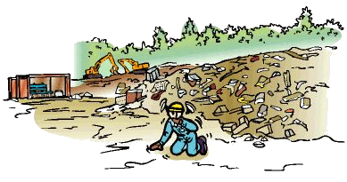
[กรณีตัวอย่างอุบัติภัยความเสียหาย 3] คนงานเสียชีวิตด้วยโรคลมแดดระหว่างทำงานที่สถานกำจัดขยะของเสียในอุตสาหกรรม
1 เกิดอุบัติภัยความเสียหายในการทำงาน
(1) คนงานเริ่มทำงานคัดแยกขยะในงานก่อสร้างตั้งแต่ประมาณ 08.00 น.
(2) รับประทานอาหารในถังเหล็กเปล่าที่สถานกำจัดขยะฯ ตั้งแต่เที่ยง
(3) เมื่อเลย 15.00 น. เริ่มโซเซและล้มลง
(4) จึงเดินไปทางสำนักงานโดยพูดว่า "รู้สึกไม่ค่อยสบาย"
แต่ก้มหมอบลงและนิ่งไป
(5) เพื่อนร่วมงานจึงเข้าไปใกล้และพยายามเรียก แต่ไม่มีการตอบ
เมื่อให้ดื่มเครื่องดื่มแต่ก็ไม่สามารถดื่มได้
(6) เปิดเครื่องปรับอากาศในรถและให้นอนแต่ก็ไม่ดีขึ้น จึงส่งไปโรงพยาบาล เสียชีวิตด้วยโรคลมแดด เวลา 23.00 น.
2 สาเหตุ
(1) ทำงานใต้ความร้อนเป็นเวลานาน ทำงานโดยไม่ได้ดื่มน้ำและเกลือ ฯลฯ อย่างเหมาะสม
(2) เครื่องแต่งกายสำหรับการทำงานใต้แสงอาทิตย์ไม่เหมาะสม เช่น สวมหมวกนิรภัยที่มีผ้าขนหนูพันอยู่ด้านใน ฯลฯ
(3) สภาพร่างกายไม่ได้อยู่ในสภาพที่สมบูรณ์ (ไม่ได้ตรวจสอบยืนยันสภาพร่างกายในวันทำงานดังกล่าว)
3 มาตรการป้องกันการเกิดเหตุซ้ำ
(1) ดำเนินการฝึกอบรมเกี่ยวกับอาการของโรคลมแดด ฯลฯ ล่วงหน้า
(2) ดื่มเพื่อชดเชยน้ำและเกลือบ่อยๆ ตั้งแต่ก่อนเริ่มทำงาน
(3) พลิกแพลงดัดแปลงเครื่องแต่งกาย เช่น การสวมชุดทำงานผ้าฝ้ายและหมวกปีกกว้าง ฯลฯ
(4) หาสถานที่พักผ่อนที่เย็นสบาย เช่น ใต้ร่มเงา ฯลฯ และพักผ่อนเป็นระยะๆ ติดตั้งตู้เย็น, ฝักบัว ฯลฯ
(5) ดำเนินมาตรการปฐมพยาบาลฉุกเฉินอย่างเหมาะสม
(6) รักษาสุขภาพอย่างเหมาะสมเป็นประจำ

Slide 6
[ลักษณะเฉพาะของอุบัติภัยความเสียหายในการทำงานกำจัดขยะของเสียในอุตสาหกรรม]
1 อุบัติภัยความเสียหายถึงขั้นบาดเจ็บและเสียชีวิตมีแนวโน้มเพิ่มขึ้น!
อุบัติภัยความเสียหายเฉพาะถึงขั้นเสียชีวิตมีแนวโน้มลดลง
2 ในจำนวนอุบัติภัยความเสียหายถึงขั้นเสียชีวิตมี "การถูกหนีบทับ / ถูกดึงลากเข้าไป" ถึง 50% ! รองลงมาคือ "การถูกชนกระแทกอย่างแรง" และ "อุบัติเหตุทางจราจร"
3 ในจำนวนอุบัติภัยความเสียหายถึงขั้นบาดเจ็บและเสียชีวิตมี "การพลัดตก / การร่วงหล่นจากที่สูง" และ "การถูกหนีบทับ / ถูกดึงลากเข้าไป" อย่างละ 21%
ปี 2017 เสียชีวิต
18 ราย
ปี 2017 บาดเจ็บและเสียชีวิตรวม
1,383 ราย

Slide 7
อุบัติภัยความเสียหายในการทำงานของผู้ที่จำนวนปีประสบการณ์น้อย (แรงงานที่ยังขาดทักษะ) มีถึง 40% ขึ้นไป
■ เมื่อพิจารณาอุบัติภัยความเสียหายในการทำงานกำจัดขยะของเสียในอุตสาหกรรม จากอัตราส่วนของกลุ่มอายุพบว่า ผู้ที่มีประสบการณ์น้อยกว่า 3 ปีมีจำนวนมากถึง 43%
น้อยกว่า 1 ปี
23 %
น้อยกว่า 3 ปี
43%
■ เมื่อพิจารณาอุบัติภัยความเสียหายของแรงงานที่ยังขาดทักษะ จากประเภทของอุบัติเหตุพบว่า "การถูกหนีบทับ / ถูกดึงลากเข้าไป" มีจำนวนมากที่สุดถึง 24%
■ เมื่อพิจารณาถึงสาเหตุของการเกิดอุบัติภัยความเสียหายของแรงงานที่ยังขาดทักษะแล้ว พบว่าเกิดจาก "เครื่องจักรขนส่งที่ใช้พลังงานขับเคลื่อน" เช่น รถดั๊มพ์หรือสายพาน ฯลฯ มากถึง 32%

Slide 8
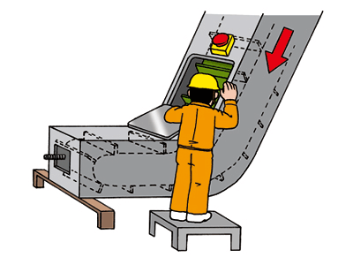
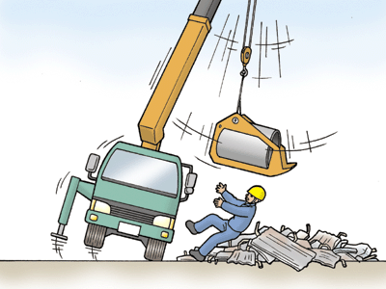
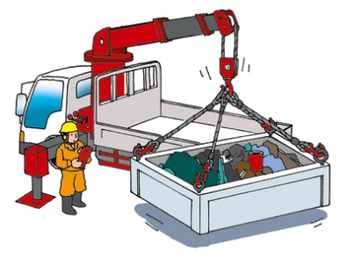
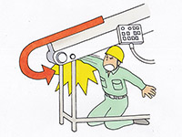
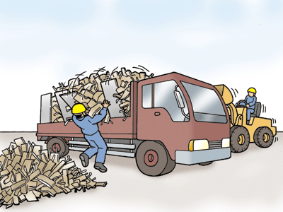
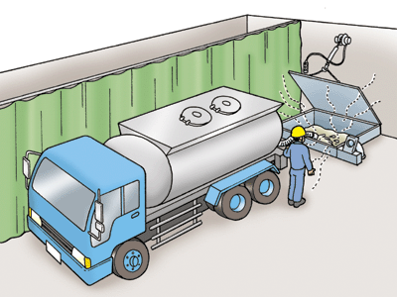
ประเด็นสำคัญเรื่องที่ 2 ตระหนักถึงอันตรายด้วยคำว่า "อาจจะ" !
[คน "อาจจะ"]
[สิ่งของ "อาจจะ"]
คน
- พลัดตก
- เจ็บสะโพก
- หกล้ม
- ถูกหนีบทับ
- ถูกดึงลากเข้าไป
- ชนกระแทก
- ถูกชนกระแทก
- โดนลวกหรือไหม้
- โดนไฟฟ้าช็อต
- เกิดอาการเป็นพิษจากแก๊ส
- ขาดออกซิเจน
- สัมผัสสารอันตราย
(4)
(1)
สิ่งของ
- เคลื่อนที่
- หมุน
- พัดปลิว
- พลัดตก
- หลุดออก
- เผาไหม้
- หกล้มหรือพลิกคว่ำ
- พังทลาย
- ระเบิด
- รั่ว
อาจจะ
(5)
(2)
(3)
(6)

Slide 9
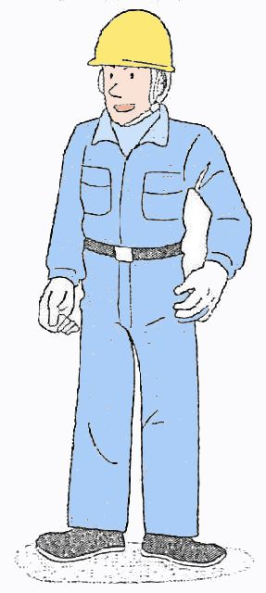
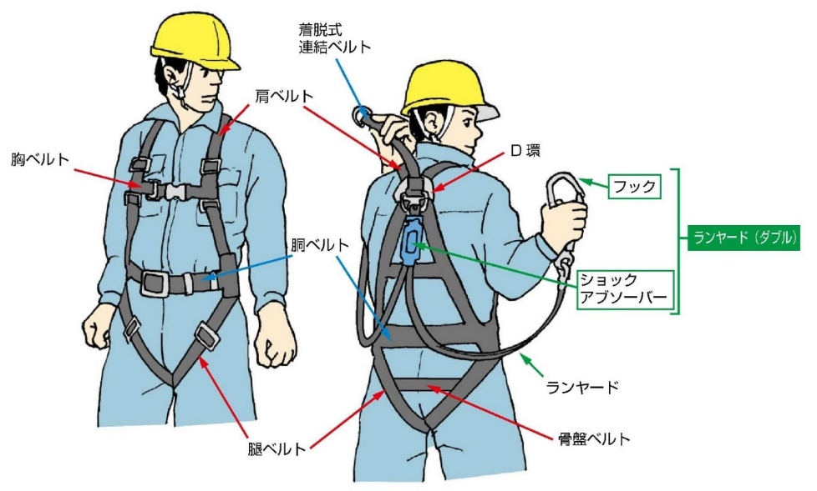
ประเด็นสำคัญเรื่องที่ 3 งานที่ปลอดภัยเริ่มต้นจากเครื่องแต่งกายที่ถูกต้อง
[สวมหมวกป้องกันอย่างถูกต้อง]
- ตรวจสอบสายรัดคาง, ความหลวม, และไม่สวมแบบเปิดด้านหน้าขึ้น
- ตรวจสอบยืนยันว่าไม่ใช่ของเก่า, ไม่ชำรุดเสียหายหรือไม่
- โดยพื้นฐานแล้วใช้สำหรับป้องกันเวลาพลัดตก
[ใช้เข็มขัดเซฟตี้ * อย่างถูกต้อง]
- เมื่อทำงานบนที่สูง ต้องใช้เสมอหากมีอุปกรณ์สำหรับยึดเกี่ยวเข็มขัดเซฟตี้
- ตำแหน่งเกี่ยวตะขออยู่เหนือตำแหน่งเอวที่มีเข็มขัดเซฟตี้
- โดยหลักการแล้วจะใช้สายรัดแบบเต็มตัว
- สวมหมวกป้องกันและรัดสายรัดคางให้แน่น (ห้ามสวมทับผ้าขนหนู ฯลฯ)
- พันผ้าขนหนูหรือผ้าเช็ดมือรอบคออยู่หรือไม่?
- ชุดทำงานปริขาดหรือมีรอยฉีกขาดหรือไม่?
- ปลายแขนเสื้อเรียบร้อยดีหรือไม่?
- สวมเข็มขัดเซฟตี้อยู่หรือไม่? (ใช้เข็มขัดเซฟตี้บนที่สูง 2 เมตรขึ้นไป)
เข็มขัดเชื่อมเกี่ยวแบบถอดออกได้
เข็มขัด
คาดไหล่
- สวมรองเท้าเซฟตี้อยู่หรือไม่?
เข็มขัดรัดหน้าอก
ดี-ริง
(D-Ring)
ตะขอ
เข็มขัดรัดลำตัว
สายคล้องเชือกเซฟตี้ (เส้นคู่)
อุปกรณ์ช่วยรับ
แรงกระแทก
* ชื่อ "เข็มขัดเซฟตี้"
ได้เปลี่ยนเป็น "อุปกรณ์สำหรับป้องกันการพลัดตก" จากการแก้ไขกฎหมายและคำสั่ง
สายคล้องเชือกเซฟตี้
เข็มขัดรัดต้นขา
เข็มขัดอุ้งเชิงกราน

Slide 10
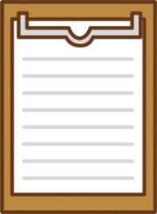
ประเด็นสำคัญเรื่องที่ 4 ปฏิบัติตามขั้นตอนการทำงานที่ได้กำหนดไว้!
○ มีอันตรายที่คาดไม่ถึงมากมายในสถานที่ทำงาน
○ ขั้นตอนการทำงานที่กำหนดไว้ในสถานที่ทำงาน ถือเป็นกฎเกณฑ์เพื่อการทำงานอย่างปลอดภัย / ถูกหลักอาชีวอนามัย และมีประสิทธิภาพ
○ ขอให้ปฏิบัติตามขั้นตอนการทำงานและปกป้องตนเอง
◆ ปฏิบัติตาม ขั้นตอนการทำงานที่กำหนดไว้ (มาตรฐานการทำงาน) อย่างถี่ถ้วน
◆ ทบทวน, ฝึกฝนและเรียนรู้ขั้นตอนการทำงานที่แสดงไว้ในเอกสารขั้นตอนการทำงาน
◆ ทำความเข้าใจสิ่งที่ควรทำและสิ่งที่ไม่ควรทำในด้านความปลอดภัย
◆ เวลาที่ไม่เข้าใจขั้นตอนการทำงาน ให้ตรวจสอบยืนยันกับผู้รับผิดชอบเสมอ ไม่ปล่อยทิ้งไว้อย่างนั้น
◆ ระวังการบาดเจ็บที่เกิดจากความคุ้นเคย และอย่าเคลื่อนไหวอย่างใจร้อนหรือบีบบังคับ
เอกสารขั้นตอน
การทำงาน
[ตัวอย่างงานคัดแยกและกำจัด]
■ สำหรับการคัดแยก ให้กำจัดสารอันตราย เช่น กระป๋องสเปรย์, กระป๋องแก๊ส ฯลฯ วัตถุปิดผนึก, วัตถุที่ไม่รู้จักแน่ชัด ฯลฯ และหากสามารถระบุซัพพลายเออร์ได้ให้ส่งคืน หรือหากไม่สามารถระบุซัพพลายเออร์ได้ให้ร้องขอไปยังผู้รับเหมาเฉพาะทาง
■ หากคนงานทำงานคัดแยกที่ลานรับวัสดุเข้ามา ฯลฯ จะต้องแยกเขตพื้นที่ทำงานและเขตพื้นที่ขับเคลื่อนยานพาหนะออกจากกัน และดำเนินมาตรการป้องกัน เช่น กำหนดผู้บอกทางสำหรับยานพาหนะไว้ประจำจุด ฯลฯ เพื่อป้องกันการสัมผัสชนกับยานพาหนะประเภทต่างๆ เช่น รถโฟล์คลิฟต์, รถขนส่งสินค้า ฯลฯ
■ สวมอุปกรณ์ป้องกันตามความจำเป็น เช่น หมวกเซฟตี้, แว่นตาป้องกัน, หน้ากากกันฝุ่น, รองเท้าเซฟตี้, ถุงมือหนัง ฯลฯ
■ หากมีความกังวลเกี่ยวกับฝุ่น ให้ฉีดโปรยน้ำเพื่อให้ชุ่มชื้นขึ้น
■ กรณีที่ทำการคัดแยกของหนักด้วยแรงคน ต้องทำงานโดยไม่ให้ส่วนสะโพก ฯลฯ รับน้ำหนักและไม่ให้น้ำหนักเกินที่กำหนด นอกจากนี้ เมื่อทำงานพร้อมกันด้วยคนงานหลายคน ให้กำหนดผู้ควบคุมงานและปฏิบัติตามคำสั่ง

Slide 11
ประเด็นสำคัญเรื่องที่ 5 เพิ่มความปลอดภัยด้วยการบังคับให้ทำกิจกรรม 4ส / 5ส
[สะสาง (Seiri)] | แยกของที่จำเป็นกับของที่ไม่จำเป็นออกจากกัน แล้วทิ้งของที่ไม่จำเป็นไป (หากวางของที่ไม่จำเป็นไว้ อาจสะดุดหกล้มและลำดับขั้นตอนการทำงานจะแย่ลง)
[สะดวก (Seiton)] | จัดวางของที่จำเป็นไว้อย่างเข้าใจง่าย เพื่อให้ใช้ได้ง่าย (หากต้องหาของที่จำเป็น ประสิทธิภาพการทำงานจะลดลง และหากแสดงสภาพที่จัดไว้ดั้งเดิมด้วยภาพถ่ายเอาไว้ จะเข้าใจง่ายยิ่งขึ้น)
[สุขลักษณะ (Seiketsu)] | กำจัดสิ่งสกปรกและทำสภาพแวดล้อมรอบตัวให้สวยงาม (จำเป็นต้องทำเพื่อรักษาการทำงานของเครื่องจักรให้เป็นปกติ นอกจากนี้ ในสถานที่ทำงานที่คุณจัดการสินค้าของลูกค้า จำเป็นต้องให้สะอาดถูกสุขลักษณะเพื่อไม่ให้สินค้าของลูกค้าสกปรก)
[สะอาด (Seisou)] | กำจัดสิ่งสกปรกและเศษขยะออกจากเครื่องจักร / เครื่องมือ, พื้นที่ขนถ่าย, พื้นที่จัดเก็บ ฯลฯ (จำเป็นต้องเช็ดพื้นที่เปียกในทันที เพื่อป้องกันการหกล้ม)
[สร้างนิสัย (Shitsuke)] | ปฏิบัติตามสิ่งที่ได้กำหนดไว้อย่างถี่ถ้วน และทำซ้ำจนเป็นนิสัย (สะสาง (Seiri), สะดวก (Seiton), สุขลักษณะ (Seiketsu), สะอาด (Seisou) ไม่เพียงแต่ความเข้าใจเท่านั้น ยังจำเป็นต้องฝึกให้เป็นนิสัยเพื่อให้สามารถทำได้จริง)

Slide 12
○ หากทำ 5ส ไม่เพียงพอ ...
การทำ 5ส ที่ไม่เพียงพอจะส่งผลเสียต่างๆ ดังนี้ ดังนั้น ขอให้ปฏิบัติเป็นประจำเสมอ
สถานที่ทำงานที่มีกิจกรรม 5ส ไม่เพียงพอ
เกิดอุบัติภัยความเสียหาย / โรคจากการประกอบอาชีพ
- สภาพแวดล้อมของสถานที่ทำงานแย่ลง
- เกิดอุบัติภัยความเสียหายที่มีสาเหตุจากการทำงาน
ประสิทธิภาพในการผลิตลดลง
- เกิดการฝืนเกิน (Muri) หรือเหลือสิ้นเปลือง (Muda) และประสิทธิภาพลดลง
- เครื่องจักรขัดข้องหรือเกิดปัญหา
- เกิดความล่าช้าในการจัดส่งสินค้าออก ฯลฯ
การทำ 5ส บกพร่อง
สูญเสียความน่าเชื่อถือ
- ผู้ประกอบธุรกิจที่จ้างวานให้นำขยะของเสียออก ฯลฯ เกิดความผิดหวัง
- ขวัญกำลังใจ (ความกระตือรือร้น) ของผู้ปฏิบัติงานลดลง
เกิดความเสียหายต่อสาธารณะ
- น้ำมันและสารอันตรายรั่วไหล
- เกิดกลิ่นผิดปกติ ฯลฯ
สิ้นเปลืองทรัพยากร
- ใช้วัสดุอย่างสิ้นเปลือง

Slide 13
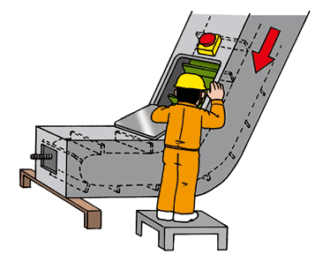
ประเด็นสำคัญเรื่องที่ 6 ทำให้สถานที่ทำงานปลอดภัยโดยร่วมกันทำงานอย่างปลอดภัยทุกคน!
(1) ประเด็นสำคัญในการป้องกันอุบัติภัยความเสียหายจาก "การถูกหนีบทับ / ถูกดึงลากเข้าไป"
■ ผู้ปฏิบัติงานต้องคำนึงถึงการทำงานที่ปลอดภัย !
มีบางงานที่ต้องทำเพียงคนเดียวภายในพื้นที่ของผู้จ้างวานให้นำขยะของเสียออก ฯลฯ ดังนั้นจึงต้องตระหนักด้วยตนเองและ
ปฏิบัติตามวิธีการทำงานที่ปลอดภัย
■ หากสายพานเกิดการติดขัด ต้องหยุดสายพานก่อนแล้วจึงตรวจสอบและซ่อมแซม !
- ต้องหยุดสายพานให้แน่ชัดก่อนแล้วจึงจัดการ, ซ่อมแซม หรือตรวจสอบการติดขัด
- ห้ามข้ามหรือคร่อมสายพาน
■ ระวังป้องกันการสัมผัสชนกับเครื่องจักรหนักหรือรถโฟล์คลิฟต์ เวลาเดินผ่านภายในพื้นที่ !
- เดินในเส้นทางที่ปลอดภัย
- ห้ามพุ่งออกมาจากด้านหลังกองสินค้าหรือพัสดุ
■ คนขับเครื่องจักรหนักต้องระวังป้องกันการสัมผัสชนกับคนเดินเท้า ฯลฯ !
- หากเครื่องจักรหนักที่จอดอยู่เริ่มเคลื่อนที่ ก็ห้ามขึ้นขับหรือพยายามหยุด
- ห้ามยื่นตัวหรือส่วนของร่างกายออกจากที่นั่งคนขับ
- ระวังการสัมผัสชนกับคนเดินเท้าเวลาบรรทุกสินค้าบนเครื่องจักรหนักและเคลื่อนที่ไปข้างหน้า
ขอให้เรียนรู้จากอุบัติภัยความเสียหายในการทำงานของอุตสาหกรรมการผลิต และนำประเด็นสำคัญด้านความปลอดภัยต่อไปนี้ไปใช้

Slide 14
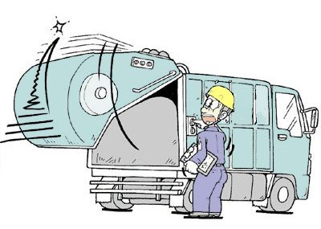
[กรณีตัวอย่างอุบัติภัยความเสียหายจากการถูกหนีบทับ / ถูกดึงลากเข้าไป]
■ กรณีตัวอย่าง (2)-1 ตอนที่คนงานกำลังกำจัดผงยิปซั่มที่เกาะติดกับชิ้นส่วนลูกกลิ้งหมุนกลับของสายพานป้อนเข้าในเครื่องบดโดยใช้แปรงลวดขูดออก กลับทำงานโดยไม่หยุดสายพานป้อนเข้า จึงถูกดึงลากเข้าไปตั้งแต่แขนขวาจนถึงหน้าอกพร้อมกับแปรงลวด ระหว่างชิ้นส่วนลูกกลิ้งหมุนกลับกับสายพาน
■ กรณีตัวอย่าง (2)-2 ร่างกายคนงานถูกหนีบทับโดยชิ้นส่วนที่กำลังเคลื่อนที่บนสายพาน เนื่องจากทำการตรวจสอบสภาพความตึงของโซ่ในขณะที่สายพานกำลังทำงาน
■ กรณีตัวอย่าง (2)-3 ประตูท้ายรถตกลงมากะทันหันและหนีบทับคนงาน ตอนที่ยกประตูท้ายรถขึ้นเพื่อตรวจสอบส่วนที่เชื่อมต่อระหว่างตู้ขยะกับประตูท้าย ในการตรวจสอบรถเก็บขยะ .

Slide 15
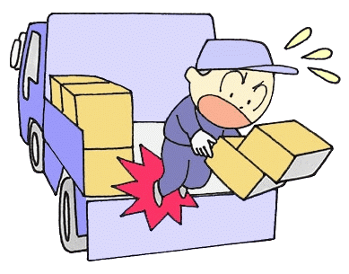
(2) ประเด็นสำคัญในการป้องกันอุบัติภัยความเสียหายจาก "การพลัดตก / การร่วงหล่นจากที่สูง"
■ ผู้ปฏิบัติงานต้องคำนึงถึงการทำงานที่ปลอดภัย !
มีบางงานที่ต้องทำเพียงคนเดียวภายในพื้นที่ของผู้จ้างวานให้นำขยะของเสียออก ฯลฯ
ดังนั้นขอให้ตระหนักด้วยตนเองและ ปฏิบัติตามวิธีการทำงานที่ปลอดภัย
■ ต้องหลีกเลี่ยงการทำงานโดยเหยียบที่กั้นกระบะ !
เมื่อทำงานบนกระบะท้ายรถบรรทุก ขอให้ติดตั้งแท่นเหยียบแบบเคลื่อนย้ายได้ ฯลฯ ใกล้กับกระบะท้ายรถบรรทุก และหลีกเลี่ยงการทำงานโดยเหยียบที่กั้นกระบะ
■ ต้องใช้อุปกรณ์สำหรับขึ้นลงกระบะท้ายรถบรรทุก !
กรณีที่ทำงานภายในพื้นที่ของผู้จ้างวานให้นำขยะของเสียออก ขอให้ทำความเข้าใจกับผู้จ้างวาน ฯลฯ เพื่อติดตั้งอุปกรณ์สำหรับขึ้นลง (ภาพถ่าย 3)
■ ใช้งาน "อุปกรณ์สำหรับป้องกันการพลัดตก" * เสมอ หากมีอุปกรณ์สำหรับยึดเกี่ยวติดตั้งไว้
เมื่อทำงานในที่สูง เช่น บนกองขยะบนรถบรรทุก ฯลฯ ให้ใช้งานอุปกรณ์สำหรับป้องกันการพลัดตกเสมอ หากมีอุปกรณ์สำหรับยึดเกี่ยว "อุปกรณ์สำหรับป้องกันการพลัดตก" ติดตั้งไว้ (ภาพถ่าย 1 และ 2)
* ชื่อ "เข็มขัดเซฟตี้" ได้เปลี่ยนเป็น "อุปกรณ์สำหรับป้องกันการพลัดตก" จากการแก้ไขกฎหมายและคำสั่ง (ดูสไลด์ 9)
ขอให้เรียนรู้จากอุบัติภัยความเสียหายในการทำงานของอุตสาหกรรมการผลิต และนำประเด็นสำคัญด้านความปลอดภัยต่อไปนี้ไปใช้

Slide 16
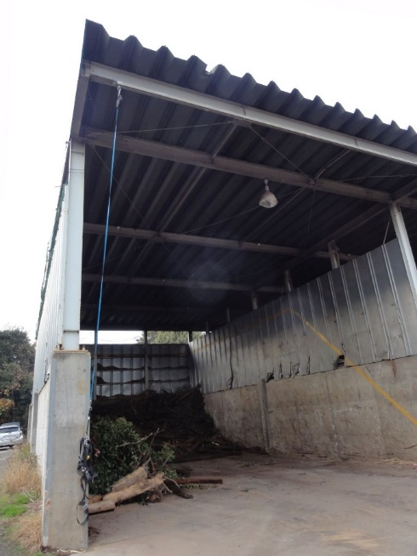
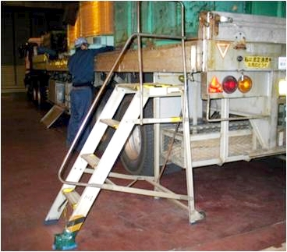
[กรณีตัวอย่างมาตรการป้องกันอุบัติภัยความเสียหายจากการพลัดตก / การร่วงหล่นจากที่สูง]
ขอให้เรียนรู้จากอุบัติภัยความเสียหายในการทำงานของอุตสาหกรรมการผลิต และนำประเด็นสำคัญด้านความปลอดภัยต่อไปนี้ไปใช้
ภาพถ่าย (2) อุปกรณ์สำหรับยึดเกี่ยวอุปกรณ์สำหรับป้องกันการพลัดตก
ภาพถ่าย (1) อุปกรณ์สำหรับยึดเกี่ยวอุปกรณ์สำหรับป้องกันการพลัดตก
ภาพถ่าย (3) อุปกรณ์สำหรับขึ้นลงกระบะท้ายรถบรรทุก

Slide 17
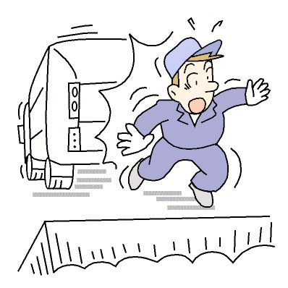
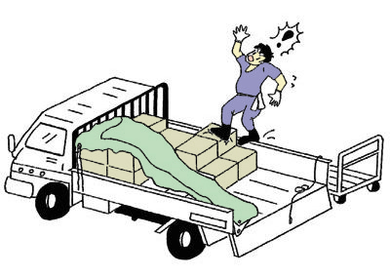
[กรณีตัวอย่างเกือบจะเกิด (Hiyari-Hatto) อุบัติภัยความเสียหายจากการพลัดตก / การร่วงหล่นจากที่สูง]
■ กรณีตัวอย่าง (1)-1 เมื่อคนงานบอกทางรถเก็บขยะที่จะถอยหลังไปยังหลุมทิ้งขยะจนถึงตำแหน่งที่กำหนด และถอยไปทางด้านหลัง ก็สัมผัสชนเข้ากับรถเก็บขยะอีกคันที่ถอยหลังมาข้างๆ จนเกือบจะพลัดตกลงไปในหลุม
■ กรณีตัวอย่าง (1)-2 หลังจากคนงานขนลังกระดาษที่มีเอกสารที่จะทิ้ง (กล่องละ 15 กก.) จำนวน 25 กล่องขึ้นไปบนรถบรรทุก ก็เริ่มทำงานปูผ้าใบ หลังจากยึดผ้าใบไว้ทางด้านซ้ายและกำลังจะคลุมผ้าใบให้ทั่วทั้งหมด เท้าที่ขยับเคลื่อนที่ระหว่างพัสดุกับที่กั้นกระบะด้านขวาก็โอนเอนจนเกือบจะร่วงหล่นจากที่สูง

Slide 18
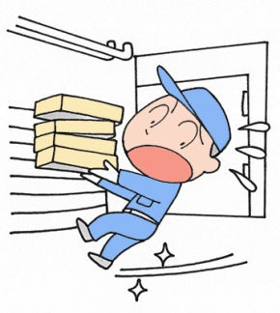
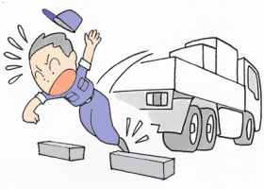
(3) ประเด็นสำคัญในการป้องกันอุบัติภัยความเสียหายจาก "การหกล้มหรือพลิกคว่ำ"
■ การเดินเคลื่อนย้ายโดยขนสิ่งของมีความเสี่ยงสูงที่จะ "หกล้ม" !
- เวลาเดินเคลื่อนย้ายโดยขนสิ่งของจะทำให้มองเห็นบริเวณเท้าได้ยากและ
ทรงตัวได้ยาก ฯลฯ จึงมีความเสี่ยงที่จะหกล้มสูงขึ้น
- ห้ามรีบร้อนอย่างเด็ดขาด เมื่อขนสิ่งของลงบันได !
■ พื้นต้องปลอดภัยด้วยการ "สะสาง (Seiri)" "สะดวก (Seiton)" "สะอาด (Seisou)" "สุขลักษณะ (Seiketsu)" เสมอ !
- เช็ดพื้นที่เปียกให้เรียบร้อย (ระวังพื้นเปียกในบริเวณที่กำลังทำความสะอาด)
- หากมีสิ่งใดมาขวางอาจเป็นสาเหตุให้ "สะดุด" หกล้มได้
■ ขอให้ใช้งาน "รถเข็นขนของ" สำหรับสิ่งของใหญ่หรือหนัก !
หากไม่สามารถใช้รถเข็นขนของได้ ให้ขนโดยถือสองคน หรือแบ่งขนหลายครั้ง
■ ขอให้สวมรองเท้าที่ไม่ลื่นและสะดุดยาก
ขอให้เรียนรู้จากอุบัติภัยความเสียหายในการทำงานของอุตสาหกรรมการผลิต และนำประเด็นสำคัญด้านความปลอดภัยต่อไปนี้ไปใช้

Slide 19

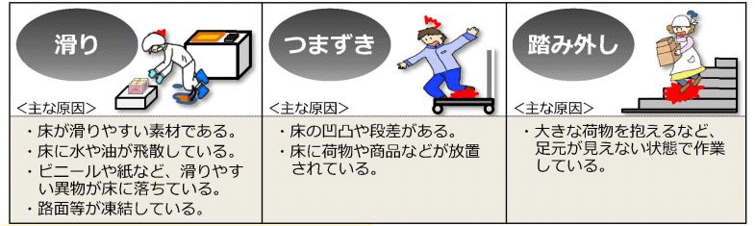
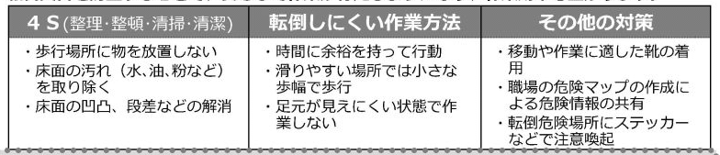
โครงการ หยุด ! อุบัติภัยความเสียหายจากการหกล้มหรือพลิกคว่ำ
<สาเหตุหลักของอุบัติภัยความเสียหายจากการหกล้มหรือพลิกคว่ำ>
ลื่น
สะดุด
ก้าวพลาด
<สาเหตุหลัก>
<สาเหตุหลัก>
<สาเหตุหลัก>
- วัสดุพื้นเป็นชนิดที่ลื่นง่าย
- มีน้ำหรือน้ำมันกระจายอยู่บนพื้น
- มีสิ่งแปลกปลอมที่ทำให้ลื่นง่าย เช่น ถุงพลาสติกหรือกระดาษ ฯลฯ ตกอยู่บนพื้น
- ผิวถนน ฯลฯ เย็นจนกลายเป็นน้ำแข็ง
- พื้นไม่เรียบหรือมีขั้นบนพื้น
- วางพัสดุหรือสินค้า ฯลฯ ทิ้งไว้บนพื้น
- ทำงานในสภาพที่มองไม่เห็นบริเวณเท้า เช่น แบกพัสดุขนาดใหญ่ ฯลฯ
<ประเด็นสำคัญในการป้องกันอุบัติภัยความเสียหายจากการหกล้มหรือพลิกคว่ำ>
4ส (สะสาง (Seiri) / สะดวก (Seiton) / สะอาด (Seisou) / สุขลักษณะ (Seiketsu))
วิธีการทำงานที่หกล้ม
หรือพลิกคว่ำได้ยาก
มาตรการป้องกันอื่นๆ
- ห้ามทิ้งสิ่งของไว้ในบริเวณทางเดิน
- กำจัดสิ่งสกปรก (น้ำ, น้ำมัน, ผง ฯลฯ) บนผิวพื้น
- กำจัดความไม่เรียบและขั้น ฯลฯ บนผิวพื้น
- ทำสิ่งต่างๆ โดยให้มีเวลาเผื่อ
- เดินด้วยก้าวเล็กๆ ในสถานที่ที่ลื่นง่าย
- ห้ามทำงานในสภาพที่มองเห็นบริเวณเท้าได้ยาก
- สวมรองเท้าที่เหมาะสมกับการขยับเคลื่อนที่และการทำงาน
- แบ่งปันข้อมูลสิ่งที่มีอันตรายโดยการจัดทำแผนที่สิ่งที่มีอันตรายในสถานที่ทำงาน
- กระตุ้นเตือนให้ระวังสถานที่ที่มีอันตรายจากการหกล้มหรือพลิกคว่ำด้วยสติ๊กเกอร์ ฯลฯ

Slide 20
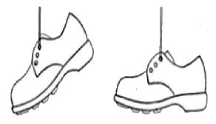
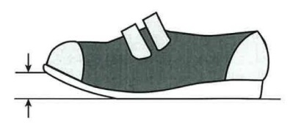
(อ้างอิง)
[วิธีการเลือกรองเท้าที่ถูกต้องเหมาะสม]
<ประเด็นสำคัญในการเลือกรองเท้าเพื่อไม่ให้หกล้มหรือพลิกคว่ำ>
ขนาด
ไม่ว่ารองเท้าจะเล็กหรือใหญ่เกินไป ก็จะเหยียบยืนอย่างไม่มั่นคง และเสียการทรงตัวง่าย
ความยืดหยุ่น
หากรองเท้ามีความยืดหยุ่นต่ำจะทำให้เกิดการเดินลากเท้าได้ง่าย และเป็นสาเหตุให้สะดุด
✘
✔
น้ำหนัก
หากรองเท้าหนักเกินไป ก็จะยกขาขึ้นยาก และเป็นสาเหตุให้สะดุด
สมดุลของน้ำหนัก (หน้า-หลัง)
หากน้ำหนักเอนเอียงไปทางปลายเท้า เวลาเดินปลายเท้าจะกดลงและเป็นสาเหตุให้สะดุด
ความสูงส่วนปลายเท้า
ความสูงที่ปลายเท้าต่ำ จะทำให้สะดุดได้ง่ายขึ้นแม้เป็นขั้นเตี้ยๆ
ความสมดุลของความต้านทานการลื่นระหว่างพื้นรองเท้ากับพื้น
สิ่งสำคัญคือเป็นความต้านทานการลื่นที่เหมาะสมกับสถานที่ทำงานหรือรายละเอียดของงานหรือไม่ ตัวอย่างเช่น พื้นรองเท้าที่ลื่นยากเมื่อเหยียบลงบนพื้นที่ลื่นยาก จะเกิดการเสียดสีอย่างแรงและเป็นสาเหตุของการสะดุดได้
(บริเวณปลายเท้าที่ยกขึ้นเล็กน้อย)

Slide 21
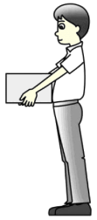
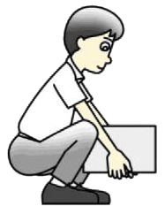
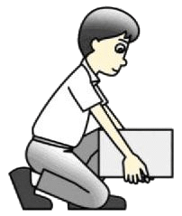
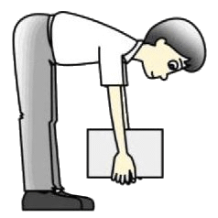
(4) ประเด็นสำคัญในการป้องกันอุบัติภัยความเสียหายจาก "อาการปวดสะโพก"
■ ท่าทางและการเคลื่อนไหวในการทำงาน (การจัดการของหนัก)
ให้ร่างกายเข้าใกล้กับของหนักเท่าที่จะทำได้ และอยู่ในท่าทางที่รักษาจุดศูนย์ถ่วงให้ต่ำ
[เมื่อจะยกของหนัก]
(1) ก้าวขาข้างหนึ่งไปข้างหน้าเล็กน้อย, งอเข่า, ลดสะโพกลงพอสมควรแล้วแบกของหนัก
(2) ลุกขึ้นโดยการยืดเข่า
(3) เวลายกของหนัก ทำโดยปรับการหายใจและเพิ่มแรงดันในช่องท้อง
[การเดินเคลื่อนย้ายโดยขนของหนัก]
ลดระยะการเดินเคลื่อนย้ายให้สั้นและหลีกเลี่ยงการขึ้นลงบันไดโดยการใช้แรงคน
ท่าทางที่เหมาะสม
ท่าทางที่ไม่เหมาะสม

Slide 22
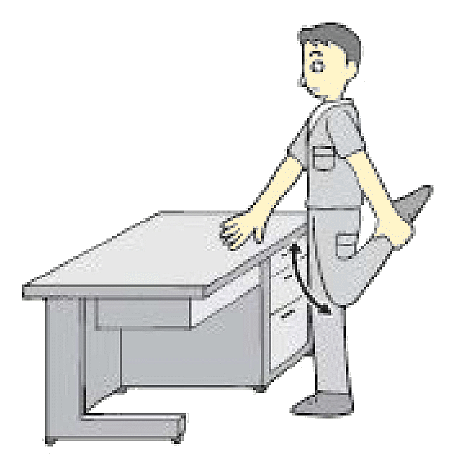
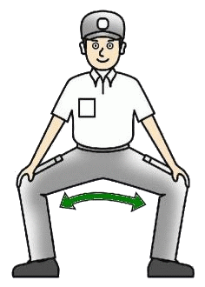
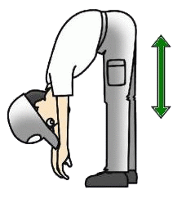
[การขยับร่างกายเพื่อป้องกันการปวดสะโพก]
ขอให้ขยับร่างกายเพื่อป้องกันอาการปวดสะโพกที่เน้นการยืดกล้ามเนื้อกัน
(ภาพที่ 1) (ภาพที่ 2) (ภาพที่ 3)
[วิธีการยืดกล้ามเนื้ออย่างมีประสิทธิภาพ]
(1) ยืดกล้ามเนื้อพร้อมๆ กับค่อยๆ หายใจออกโดยไม่กลั้นหายใจ
(2) ไม่ใส่แรงต้านหรือสะท้อนกลับ
(3) รับรู้ถึงกล้ามเนื้อที่ยืด
(4) ยืดกล้ามเนื้อถึงระดับที่รู้สึกตึงแต่ไม่เจ็บ
(5) ยืดต่อไปเป็นเวลา 20-30 วินาที
(6) เวลาคลายกล้ามเนื้อ รับรู้ว่ากำลังคลายกลับมาอย่างช้าๆ ทีละนิดๆ
(7) ยืดประมาณ 1-3 ครั้งต่อการยืดกล้ามเนื้อ 1 รอบ

Slide 23
(5) ประเด็นสำคัญในการป้องกันอุบัติภัยความเสียหายจาก "การชนกระแทกอย่างแรง" "การถูกชนกระแทกอย่างแรง"
■ ห้ามกระโดดลงจากกระบะท้ายรถบรรทุกหรือที่นั่งคนขับ !
- หากมีอุปกรณ์สำหรับขึ้นลง ต้องใช้งานเสมอ
- หากไม่มีอุปกรณ์สำหรับขึ้นลง ให้ขึ้นลงด้วยการพยุงมือและเท้า 3 จุด
■ ป้องกันอุบัติภัยความเสียหายจากการชนกระแทกอย่างแรงที่เกิดจากเครื่องจักรหนัก !
- กรณีที่ขับเครื่องจักรหนัก / รถโฟล์คลิฟต์ภายในพื้นที่ ให้ปฏิบัติตามความเร็วที่จำกัดไว้ พร้อมๆ กับระวังคนเดินเท้าด้วย
- เวลาเดินผ่านภายในพื้นที่ ให้เดินในเส้นทางที่ปลอดภัยและไม่พุ่งออกมาจากด้านหลังกองสินค้าหรือพัสดุ ฯลฯ เพื่อป้องกันการสัมผัสชนกับเครื่องจักรหนัก / รถโฟล์คลิฟต์ที่ผู้อื่นขับ
ขอให้เรียนรู้จากอุบัติภัยความเสียหายในการทำงานของอุตสาหกรรมการผลิต และนำประเด็นสำคัญด้านความปลอดภัยต่อไปนี้ไปใช้

Slide 24
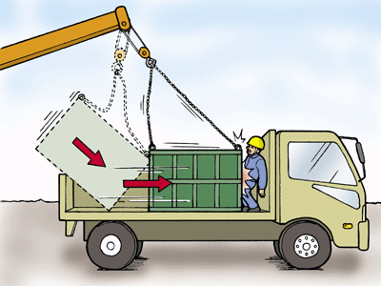
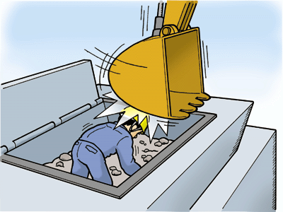
[กรณีตัวอย่างอุบัติภัยความเสียหายจากการชนกระแทกอย่างแรง, การถูกชนกระแทกอย่างแรง]
■ กรณีตัวอย่าง (3)-1 ระหว่างที่กำลังขนถ่ายแขนประกอบของเครื่องจักรก่อสร้าง ที่ใช้ในงานรื้อถอนด้วยเครนแบบเคลื่อนที่ลง แขนประกอบเกิดการแกว่งและหนีบทับเท้าคนงาน
■ กรณีตัวอย่าง (3)-2 คนงานถูกถังบรรทุกใบใหญ่หนีบทับ ระหว่างทำงานนำขยะของเสียในอุตสาหกรรมที่อยู่ในถังบรรทุกใบใหญ่ออกไปใส่รถบรรทุกด้วยเครนแบบที่ติดบนรถ คนงานถูกถังบรรทุกใบใหญ่ชนกระแทกอย่างแรงในสภาพที่เหมือนลูกตุ้มลื่นมาชน ตอนที่ได้ถอดห่วงแขวน 2 อันจาก 4 อัน ในสภาพที่วางถังบรรทุกเอียงโดยยกปลายด้านหนึ่งพาดบนที่กั้นกระบะ
■ กรณีตัวอย่าง (3)-3 เครื่องบดของอุปกรณ์รีไซเคิลเกิดเสียงผิดปกติ ผู้ควบคุมอุปกรณ์จึงหยุดเครื่องบดและตรวจสอบที่ภายในพื้นที่เทขยะของโรงงานจัดการรีไซเคิล คนขับแบ็คโฮอีกคนหนึ่งซึ่งไม่ทันสังเกตเห็นผู้ที่กำลังตรวจสอบ ได้ดันบุ้งกี๋เข้าไปในพื้นที่เทขยะเพื่อกำจัดสิ่งแปลกปลอม จึงถูกชนกระแทกอย่างแรง

Slide 25
ประเด็นสำคัญเรื่องที่ 7 หากเกิดเหตุการณ์ผิดปกติหรืออุบัติภัยความเสียหายในการทำงานแล้ว !
(1) หากพบ "เหตุการณ์ผิดปกติ" แล้ว !
(1) ในเหตุการณ์ผิดปกติ ก่อนอื่นขอให้ตรวจสอบว่าเกิดอะไรขึ้น
(2) ขอให้แจ้งผู้รับผิดชอบและเพื่อนร่วมงานที่อยู่รอบตัวด้วยเสียงที่ดัง
(3) ขอให้หยุดเครื่องจักรด้วยปุ่มหยุดฉุกเฉินหากจำเป็น
(4) ขอให้ความร่วมมือกับเพื่อนร่วมงานและใช้มาตรการรับมือที่เหมาะสม ภายใต้คำสั่งของผู้รับผิดชอบ
(5) อย่าลงมือทำเองเพียงลำพัง
[แจ้งให้ผู้อื่นทราบ !]
หากรู้สึกว่าเครื่องจักรหรืออุปกรณ์อยู่ในสภาพที่ต่างจากปกติหรือเป็นอันตราย ขอให้แจ้งหัวหน้าหรือผู้รับผิดชอบของบริษัทผู้จ้างวานให้นำขยะของเสียออก ฯลฯ ในทันที !
พื้นฐานคือ...
หยุด! เรียก! รอ!

Slide 26
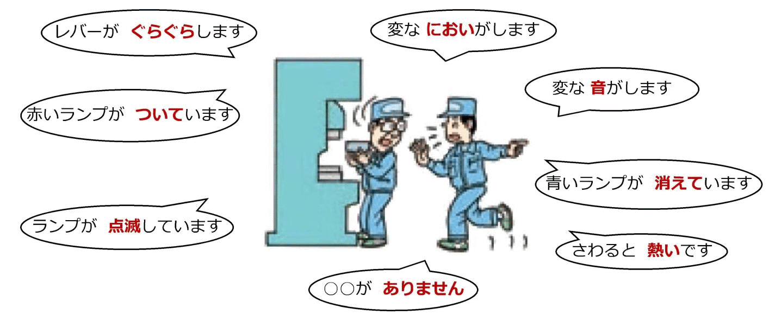
(2) มีสิ่งแปลกปลอมติดอยู่ในสายพาน ! มีเสียงแปลกๆ หรือกลิ่นผิดปกติในเครื่องบด !
(1) หยุดเครื่องจักรและปิดสวิตช์จ่ายไฟ หยุด!
(2) ขอให้แจ้งความผิดปกติกับผู้รับผิดชอบและเพื่อนร่วมงานที่อยู่รอบตัวด้วยเสียงที่ดัง เรียก!
(3) ปฏิบัติตามคำสั่งของผู้รับผิดชอบ รอ!
→ อย่าลงมือทำเองเพียงลำพัง
(4) เวลาทำงาน ให้วางมาตรการป้องกันการติดเครื่องโดยไม่ได้ตั้งใจ !
- ล็อคสวิตซ์จ่ายไฟไม่ให้สามารถติดเครื่องได้
- ขณะที่กำลังทำงาน ให้แสดงหรือประกาศแจ้งไม่ให้ผู้อื่นเปิดสวิตช์ติดเครื่อง
(5) ให้ประกาศแจ้งว่า "กำลังทำงาน !" ในบริเวณพื้นที่ทำงานด้วย หากจำเป็น !
คันโยกแกว่งโยกเยก
ได้กลิ่นแปลกๆ
ได้ยินเสียงแปลกๆ
ไฟสัญญาณสีแดงติด
ไฟสัญญาณสีเขียวดับ
ไฟสัญญาณกระพริบ
หากสัมผัสแล้วร้อน
ไม่มี XX

Slide 27
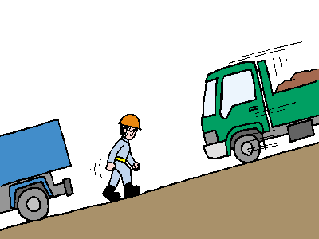
(3) หากรถบรรทุก, เครื่องจักรหนัก หรือรถโฟล์คลิฟต์ที่จอดไว้เริ่มเคลื่อนที่...
<รถบรรทุก, เครื่องจักรหนัก หรือรถโฟล์คลิฟต์ที่จอดไว้เริ่มเคลื่อนที่>
(1) "หนี !" อย่าพยายามฝืนหยุด
(2) ตะโกนบอกให้คนที่อยู่รอบตัว "หนีไป (Nigero) !" ด้วยเสียงที่ดัง
(3) เรียนรู้ "การหนี" ผ่านการฝึกอบรมความปลอดภัยและอาชีวอนามัยในแต่ละวัน
(ไม่สามารถหยุดได้ด้วยแรงคน !)
หนีไป (Nigero) !

Slide 28
(4) หากเกิดอุบัติภัยความเสียหายในการทำงาน !
ไม่สามารถทำให้โอกาสเกิดอุบัติภัยความเสียหายในการทำงานเป็นศูนย์ได้
แม้ในสถานที่ทำงานที่คิดว่าปลอดภัย
ในกรณีที่เกิดอุบัติภัยความเสียหายในการทำงานโดยไม่คาดคิดแล้ว ขอให้รับมือดังต่อไปนี้
(ตัวอย่าง) การรับมือในกรณีที่เกิดอุบัติภัยความเสียหายในการทำงาน
เกิดอุบัติภัย
ความเสียหาย
ในการทำงาน
ก่อนอื่นขอให้ใจเย็น !
- อย่าลนลานหรือรีบเร่งจนเกิดอุบัติภัยความเสียหายที่ต่อเนื่อง
- ขอให้แจ้งผู้อื่นด้วยเสียงที่ดัง
ช่วยเหลือผู้ประสบอุบัติเหตุ !
ติดต่อหัวหน้า (ผู้รับผิดชอบ) !
- ช่วยเหลือ ฯลฯ หากได้รับคำสั่งจากผู้รับผิดชอบ
(การส่งผู้ประสบอุบัติเหตุไปยังโรงพยาบาล ฯลฯ)
การรับมือในสถานที่เกิดเหตุ

Slide 29

ขอให้ทุกท่านได้ทำงานอย่างปลอดภัย

